Slide 1

UBND THÀNH PHỐ QUY NHƠN
TRƯỜNG TIỂU HỌC NHƠN LÝ
Môn: Tiếng Việt
Bài: Tập đọc: Sẻ anh, Sẻ em (Tiết 1)
Tiết PPCT: 352
Giáo viên: Nguyễn Thị Sỹ

Slide 2







KHỞI ĐỘNG

Slide 3










GIÚP BẠN
QUA SÔNG

Slide 4

Trò chơi: GIÚP BẠN QUA SÔNG
Luật chơi:
Đường về nhà của 4 bạn phải đi qua một con sông. Các em hãy giúp các bạn qua sông bằng cách trả lời các câu hỏi nhé́!

Slide 5



1
2
4
3
Notes:
Giáo viên nhấn chuột vào các con số để hiện ra câu hỏi, nếu học sinh trả lời đúng, GV nhấn chuột vào các nhân vật để nhân vật qua sông.

Slide 6

1
Nhà bạn có mấy anh, chị, em?

Slide 7
2
Tình cảm của bạn với anh, chị, em thế nào?

Slide 8
3
Tình cảm của anh, chị với bạn thế nào?

Slide 9



CHIA SẺ

Slide 10


Slide 11
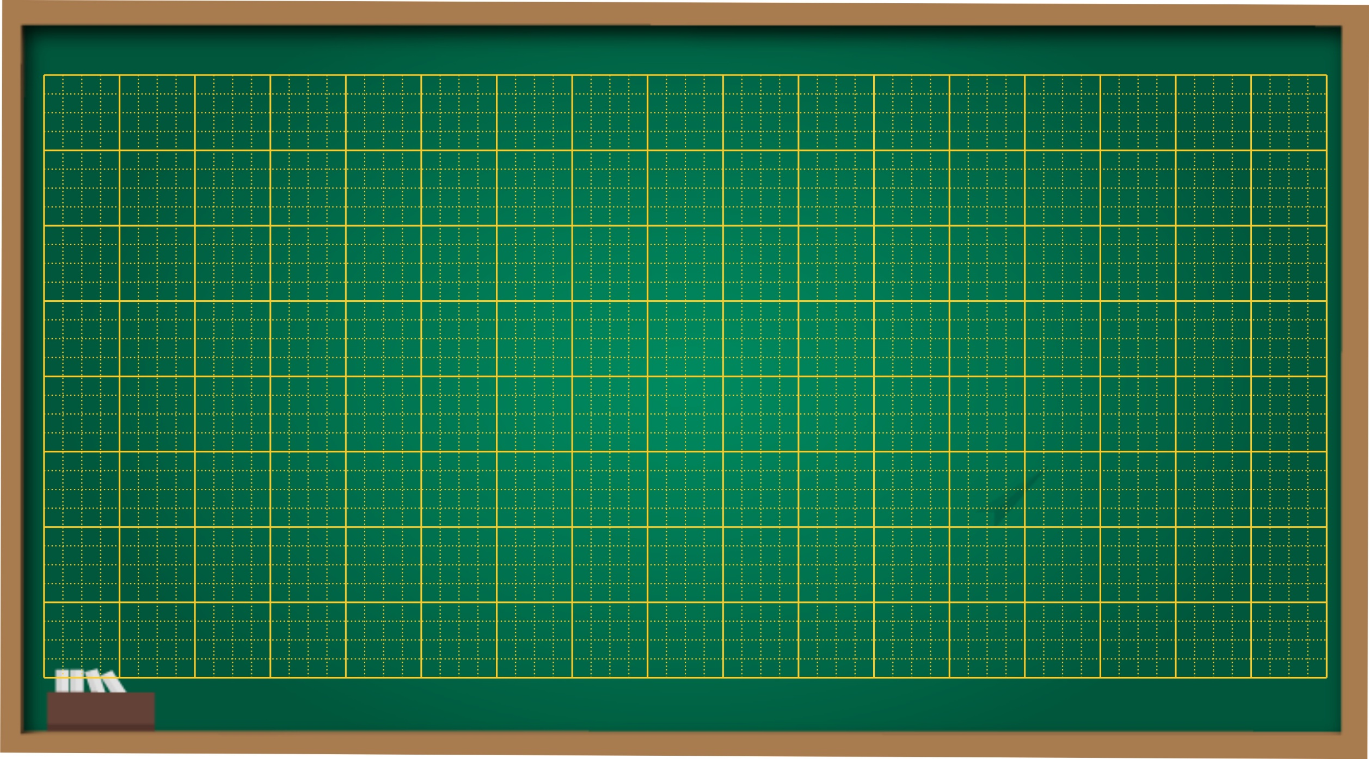
Thứ ba ngày 08 tháng 04 năm 2025
Tiếng Việt
Tập đọc: Sẻ anh, Sẻ em (Tiết 1)

Slide 12
KHÁM PHÁ

Slide 13





LUYỆN ĐỌC

Slide 14


Slide 15

Thứ ba ngày 08 tháng 04 năm 2025
Tiếng Việt
Tập đọc: Sẻ anh, Sẻ em (Tiết 1)
  1. Luyện đọc: 2. Đọc hiểu
vườn
nằm co ro
rét
cố sức
cọng rơm

Slide 16
Thứ ba ngày 08 tháng 04 năm 2025
Tiếng Việt
Tập đọc: Sẻ anh, Sẻ em (Tiết 1)
  1. Luyện đọc: 2. Đọc hiểu
vườn
chim sẻ
nằm co ro
nằm co ro
rét
thương yêu nhau
cố sức
cọng rơm

Slide 17







LUYỆN ĐỌC CÂU

Slide 19
1
2
3
4
5
6
7
8
9
10
11
12
13

Slide 21
LUYỆN ĐỌC ĐOẠN

Slide 22
Đọc đồng thanh
Thi đọc cả bài
Luyện đọc nhóm đôi
Thi đọc nối tiếp tổ
Thi đọc nối tiếp nhóm
Chia đoạn
1
2
3

Slide 23






VẬN DỤNG, TRẢI NGHIỆM

Slide 24
Hẹn gặp lại các em ở tiết 2

